Slide 1


一年级分享阅读快乐成长ppt模板
图片/标题/文字均可替换

Slide 2

目录
第一
部分
第二
部分
第三
部分
第四
部分

Slide 3
第一部分

Slide 4


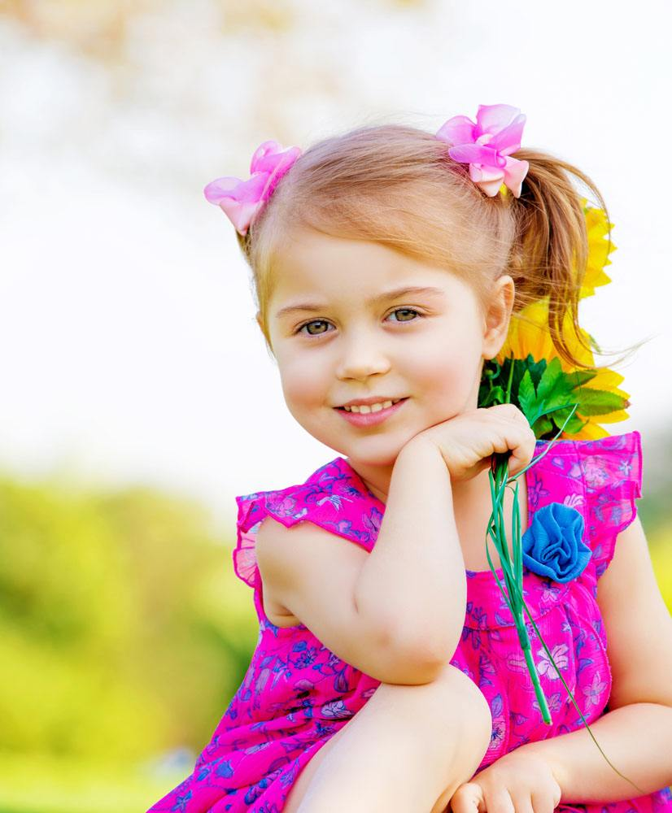
你的到来点亮了我们的生命，为我们的生活赋予了全新的意义

Slide 5


愿你快快脱去幼稚和娇嫩，扬起创造的风帆，驶向成熟

Slide 6



爸爸妈妈的两颗心乘起来等于翅膀，不管世界有多少漫长的路，愿你放梦想到处飞扬！

Slide 7

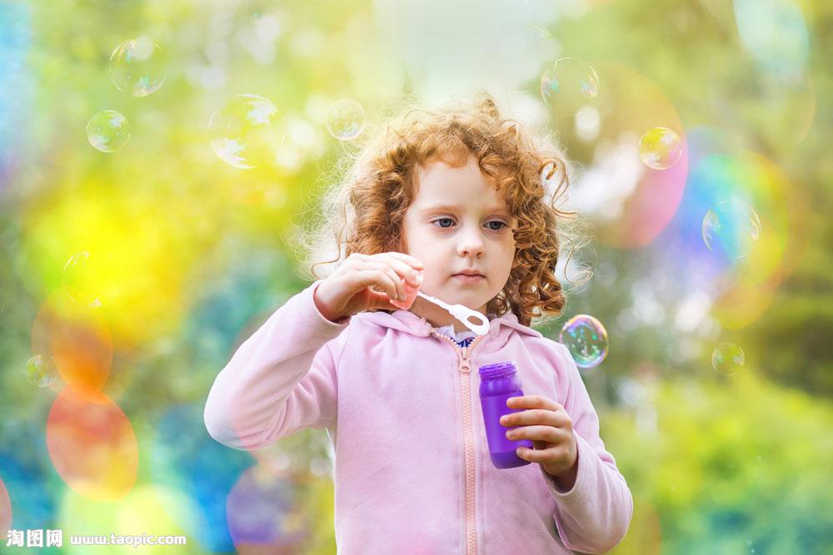
愿你是风，鼓起白色的帆；愿你是船，劈开蓝色的波澜。勇敢的走上前去，将彩色的人生拥抱。

Slide 8
第二部分

Slide 9
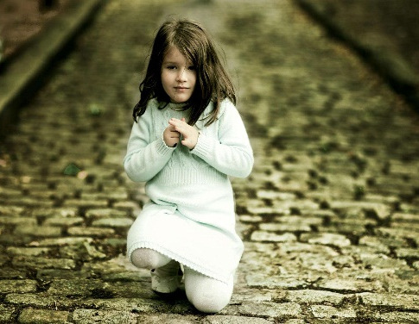


你的到来点亮了我们的生命，为我们的生活赋予了全新的意义

Slide 10

愿你像那小小的溪流，将那高高的山峰作为生命的起点，一路跳跃，勇敢地、勇敢地奔向生活的大海......

Slide 11

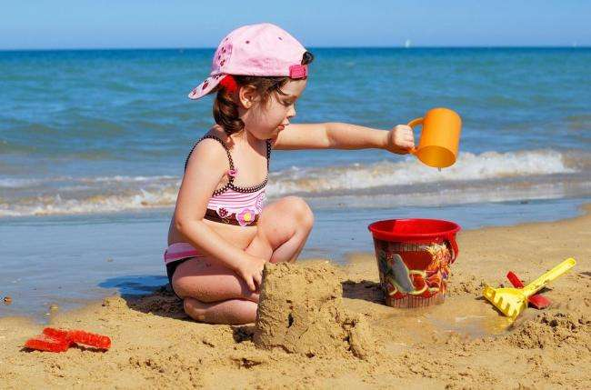

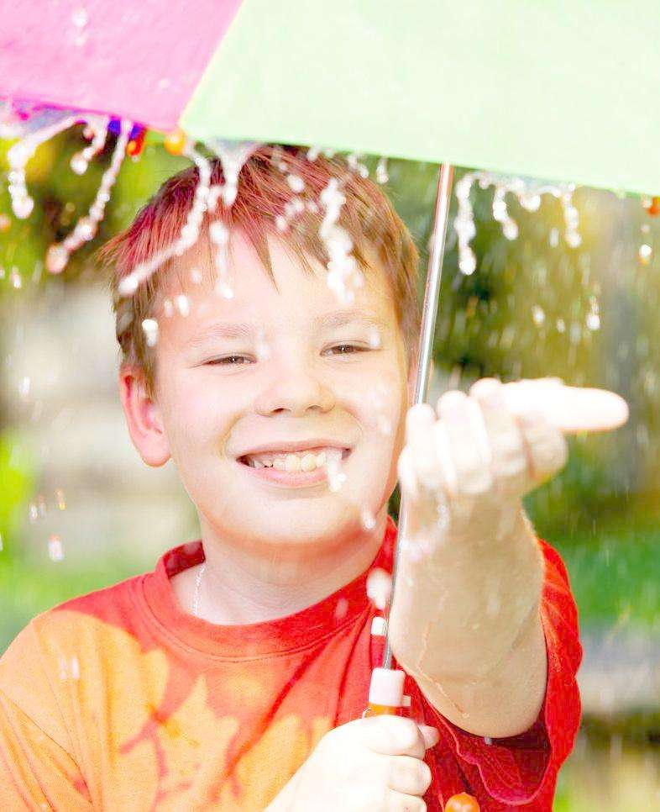
。
愿你是风，鼓起白色的帆；愿你是船，劈开蓝色的波澜，勇敢的走上前去，将彩色的人生拥抱

Slide 12
第三部分

Slide 13
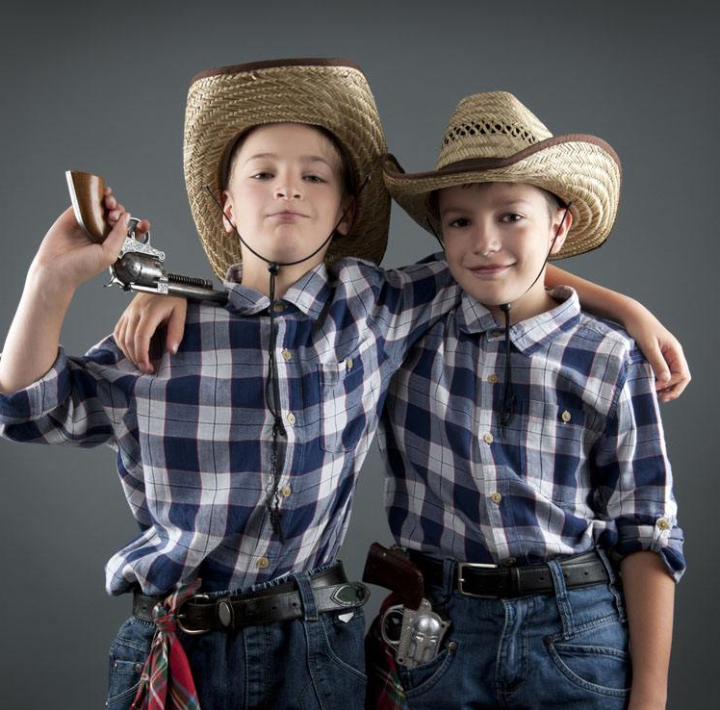

一千朵玫瑰给你，要好好爱自己，一千只纸鹤给你，烦恼远离！

Slide 14

一千颗幸运星给你，好运围绕你。一千枚开心果给你，好心情陪伴你。

Slide 15

我们的生活融合而又快乐，这是因为有了你，我的孩子，你像一朵月夜的百合，给我们带来恬适与宁静

Slide 16
第四部分

Slide 17

在青翠的草地上，盛开的那一朵玫瑰是我的宝贝，看着你，心中是明媚如春日阳光。

Slide 18
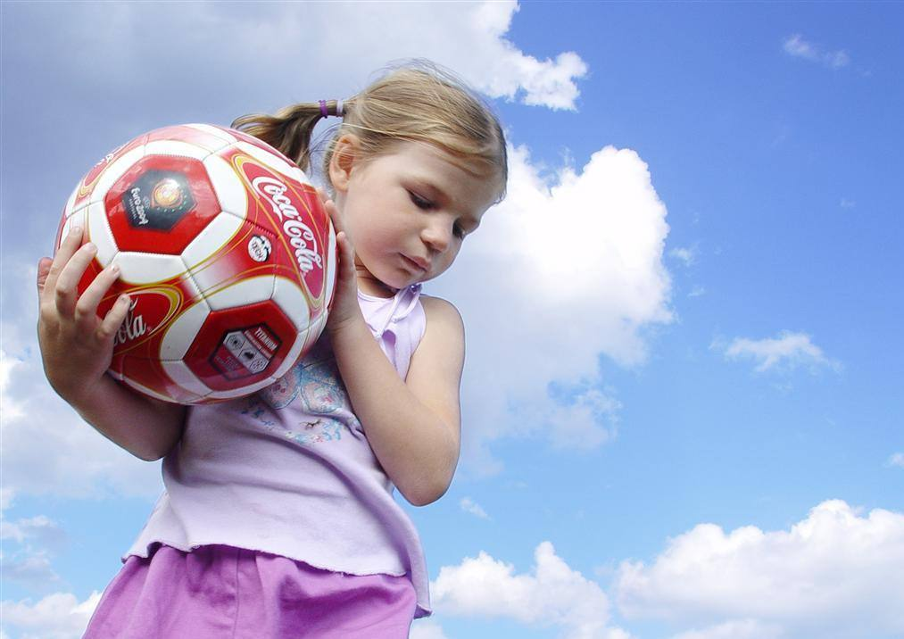

感谢你，因为你，花朵开放，果实芳香，随你而来的满天希望！

Slide 19

因为有了你，一切变得更美好，可爱的小宝宝，欢迎你来到这个美丽的世界。

Slide 20
感谢您的聆听！
图片/标题/文字均可替换

